Slide 1
DIGITALNA PROVJERA ZNANJA
Tomica Turković, mag. fizike
OŠ „Vladimir Nazor” Križevci

Slide 2
SVIJET U KOJEM ĆE ŽIVJETI NAŠA DJECA MIJENJA SE ČETIRI PUTA BRŽE OD NAŠIH ŠKOLA

Slide 3
Pisana provjera znanja u svakom nastavnom predmetu je zasigurno najvažniji način provjere znanja učenika
Provjerava se razina usvojenog znanja svakog učenika i dobiva se povratna informacija o usvojenosti znanja u razredu kao cjelini
- Provjere znanja predstavljaju završetak logičkog slijeda poučavanja, uvježbavanja i usustavljivanja gradiva za učenike te potvrdu o odnosu uloženog rada i ostvarenog rezultata

Slide 4
VRSTE PROVJERA ZNANJA
Dijagnostička (provjera trajnog znanja bez pripreme, temeljna znanja)
Inicijalna (provjerava stečena znanja uz prethodno ponavljanje i usustavljivanje gradiva)
Redovita pisana provjera
Ispravak pisane provjere
Kratka pisana provjera
Polugodišnja
Godišnja
Pisani dio popravnog ispita

Slide 5
Kod sastavljana pisanih provjera zadaci bi trebali biti:
- primjerene težine
- stupnjevani od lakšeg prema težem kako bi prema kriterijima ocjenjivanja provjerili učenička postignuća
- ciljani uz ranije postavljene očekivane obrazovne ishode
- primjenjivi u svakodnevnom životu
- jasno napisani, precizni i nedvosmisleni
- rješivi u zadanom vremena

Slide 6
Pitanja koja si postavlja nastavnik pri izradi i evaluaciji pisanih provjera :
broj zadataka
složenost zadataka
vrsta zadataka
potrebno vrijeme
zadatak za peticu
korištenje formula
korištenje kalkulatora
bodovanje: postotci ili skala bodova za ocjenjivanje …

Slide 7
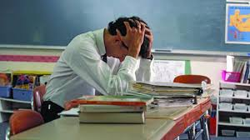
KLASIČNA PISANA PROVJERA VS DIGITALNA PISANA PROVJERA

Slide 8
KARAKTERISTIKE KLASIČNE PISANE PROVJERE ZNANJA
Morate ručno ispravljati provjeru
Učenik vidi analizu svakog odgovora na sljedećem satu
Pitanja na provjeri su ograničena tekstom
Morate ponovo ispravljati ispravak pisane provjere
Morate izraditi barem dvije grupe zbog mogućnosti „prepisivanja”
Učenici vide rezultate provjere nakon nekoliko dana
KARAKTERISTIKE DIGITALNE PROVJERE ZNANJA
Aplikacija automatski ispravlja provjeru
Učenik vidi analizu svakog odgovora odmah nakon predaje testa
Pitanja na provjeri su dopunjena slikom ili videom
Aplikacija automatski ispravljati ispravak pisane provjere
Ne morate raditi grupe jer su pitanja i odgovori nasumično ispremiješani
Učenici odmah vide rezultate nakon provjere
VS.

Slide 9
KARAKTERISTIKE KLASIČNE PISANE PROVJERE ZNANJA
Morate uložiti dodatan napor i vrijeme za detaljnu analizu pisane provjere
Morate sami izrađivati poredak učenika prema riješenosti
Morate kopirati pisanu provjeru
Promjene u pisanoj provjeri su najčešće komplicirane
Morate uložiti vrijeme i trud da provjeru individualizirate za IOOP
Povećavate količinu papira u svojem kabinetu (ispiti koji se moraju čuvati)
KARAKTERISTIKE DIGITALNE PROVJERE ZNANJA
Aplikacija automatski prikazuje riješenost pojedinog zadatka (usvojenost gradiva)
Aplikacija automatski prikazuje poredak učenika prema riješenosti
Digitalnu pisanu provjeru ne printate i ne kopirate
Jednostavno radite promjene u pisanoj provjeri
Pisanu provjeru jednostavno individualizirate za IOOP
Imate veliki broj provjera kojima vrlo lako možete pristupiti
VS.

Slide 10
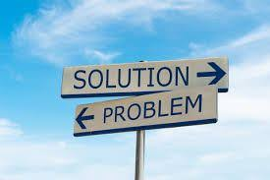
RJEŠENJE PROBLEMA:
Microsoft Forms

Slide 11
ŠTO MOŽETE MICROSOFT FORMS-om
stvarati upitnike, testove i ankete te jednostavno pogledati rezultate u stvarnom vremenu
pozivati druge da odgovore na obrazac pomoću bilo kojeg web-preglednika, čak i na mobilnim uređajima
koristiti ugrađenu analitiku za procjenu poslanih odgovora
izvesti podatke obrasca, kao što su rezultati testa, u Excel tablice radi dodatne analize ili ocjenjivanja

Slide 12
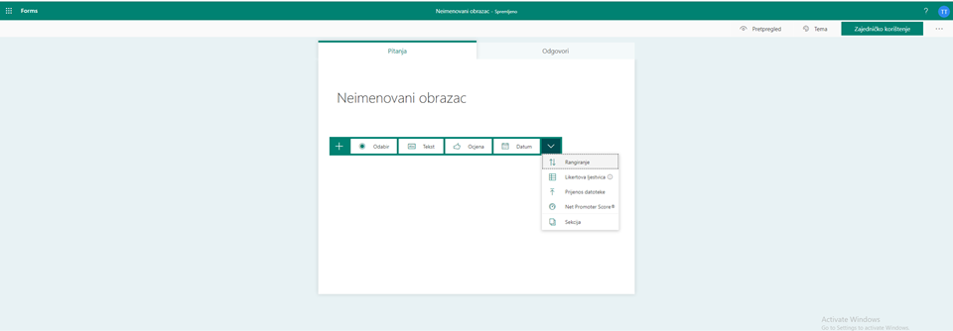
ZA PROVJERE ZNANJA
Odabir
Tekst
Rangiranje
ZA ANKETE
Ocjena
Datum
Likertova ljestvica
Net Promoter Score

Slide 13
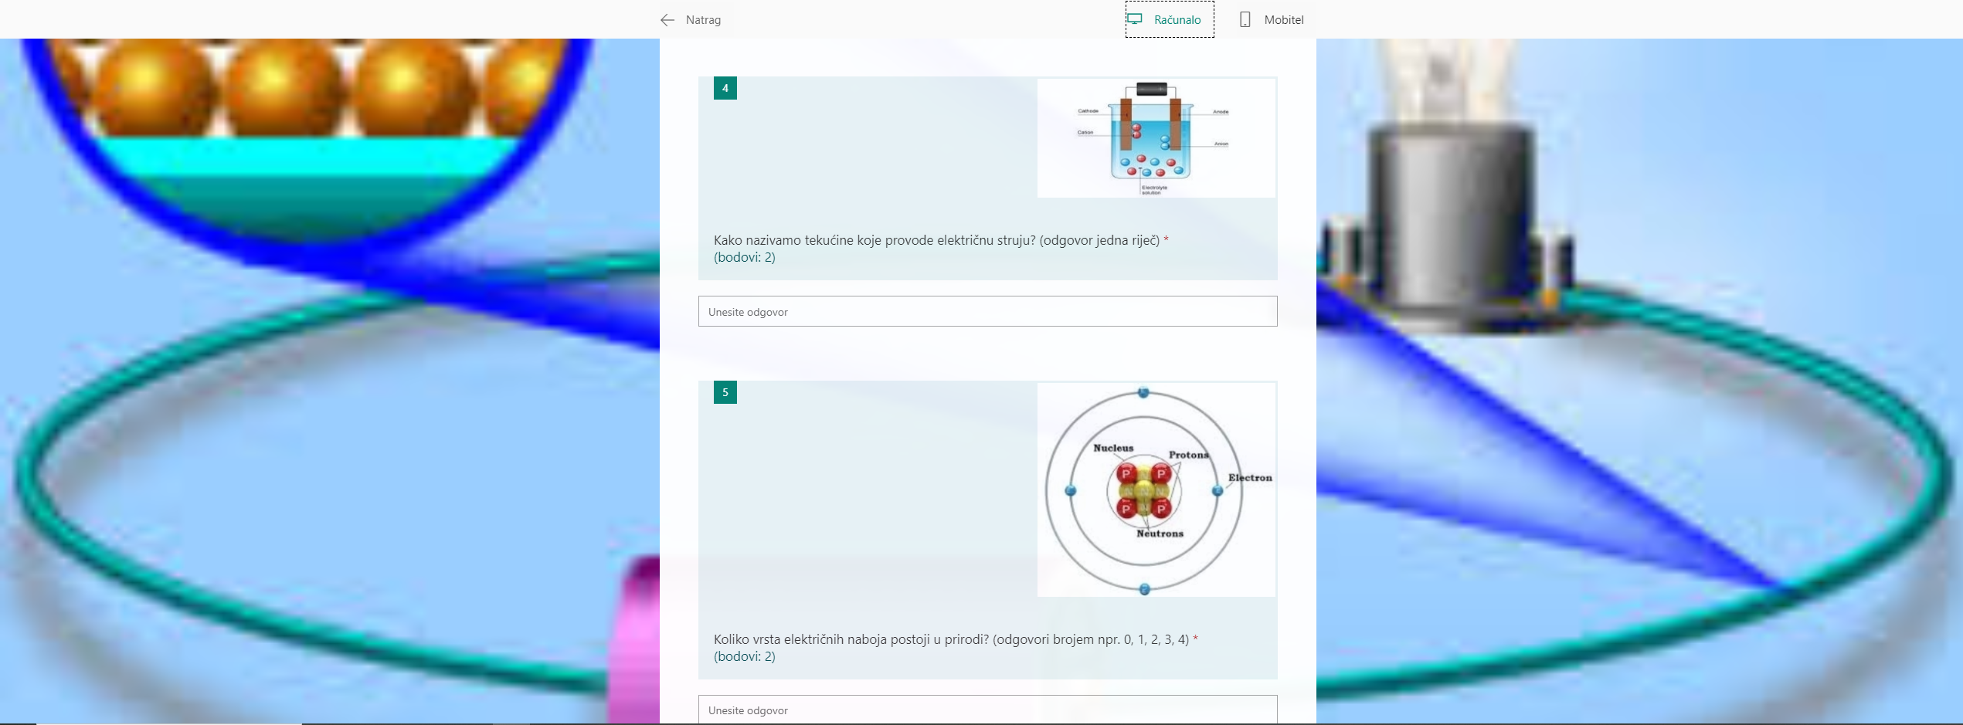
IZGLED PISANE PROVJERE NA RAČUNALU ILI TABLETU
ZA PROVJERE ZNANJA
Odabir
Tekst
Rangiranje
ZA ANKETE
Ocjena
Datum
Likertova ljestvica
Net Promoter Score

Slide 14
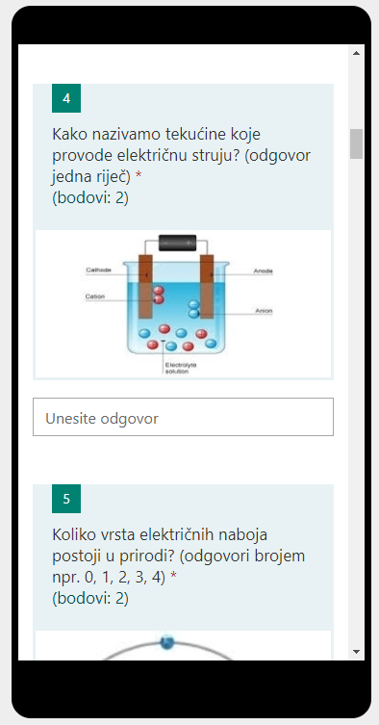
IZGLED PISANE PROVJERE NA MOBITELU

Slide 15
ONLINE ISPITI ZNANJA
HOT POTATOES
GOOGLE FORMS
SPIRAL
TESTMOZ

Slide 16
ONLINE ISPITI ZNANJA
SOCRATIVE
WIZER.ME
QUIZLET
CLASSMAKER
THINK EXAM

Slide 17
SIGURNOST
ettaedu logiranje
NE MORATE KREIRATI KORISNIČKE RAČUNE
već ih imate kreirane
FORMS MOŽETE POVEZATI S OFFICE 365 APLIKACIJAMA
npr, ONENOTE, TEAMS, …
NAKNADNE REKLAMACIJE
u svakom trenutku možete pristupiti testu i isprintati ga
PLAĆENA LICENCA U SKLOPU OFFICE 365 besplatni programi uvijek ili imaju probni period ili nemaju dostupne sve opcije
OSIGURANA EDUKACIJA
webinari, Loomen, YouTube, drugi korisnici unutar obrazovnog sustava mogu vam pomoći
PREDNOSTI FORMS-A U ODNOSU NA DRUGE
SLIČNE APLIKACIJE

Slide 18
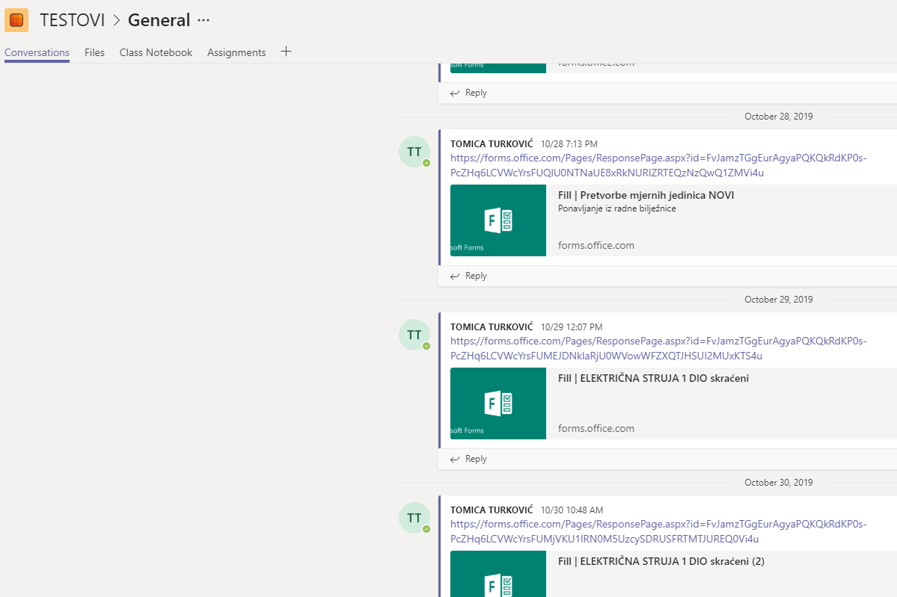
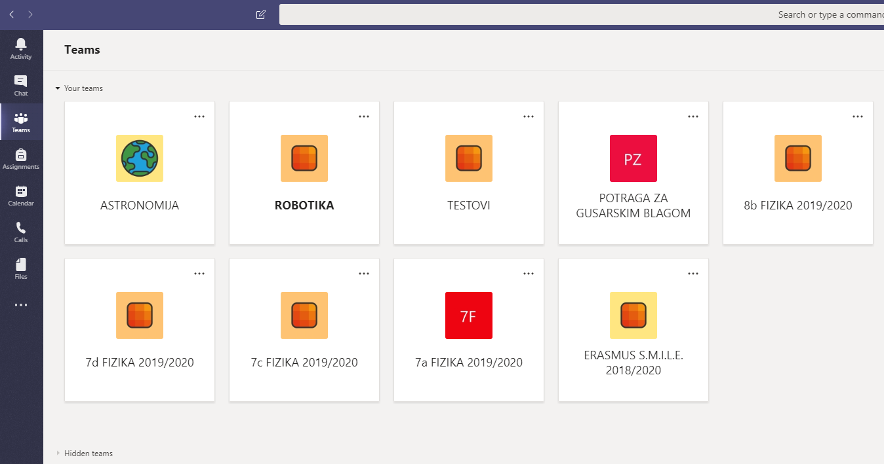
OSTALE PREDNOSTI
LINK NA TEST MOŽETE STAVITI U TEAMS (ONENOTE, BIT.LY,..)

Slide 19
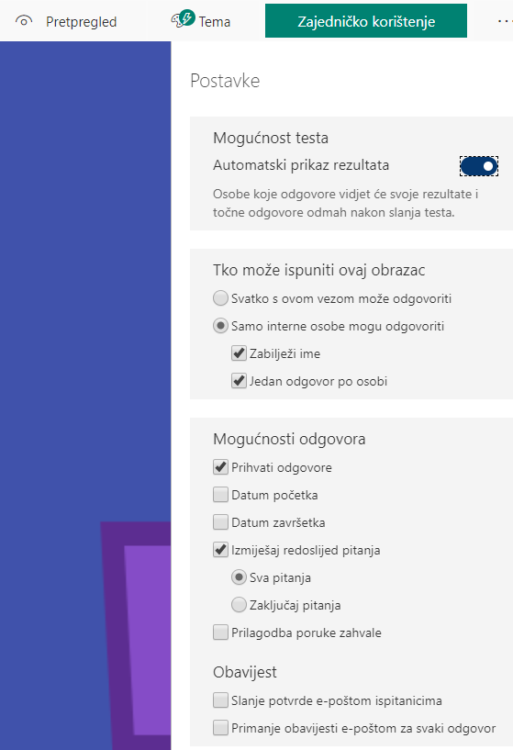
OSTALE PREDNOSTI
VELIKI BROJ POSTAVKI

Slide 20
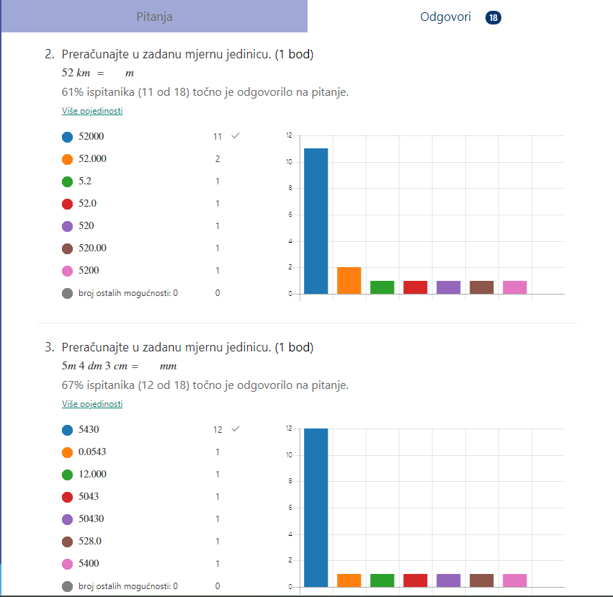
OSTALE PREDNOSTI
ANALIZA REZULTATA

Slide 22
PREDNOSTI KORIŠTENJA DIGITALNIH PROVJERA ZNANJA:
BRZA I LAKA IZRADA PISANE PROVJERE ZNANJA (dijagnostička, inicijalna, redovna,
OGROMNA UŠTEDA „OSOBNE” ENERGIJE NA ISPRAVLJANJE
EKOLOŠKI PRIHVATLJIVIJE OD KOPIRANJA
UČENIK SE LOGIRA NA PISANU PROVJERU POMOĆU ETTAEDU – SIGURNOST
BRZA I DETALJNA ANALIZA PISANE PROVJERE – ODMAH NAKON PREDAJE

Slide 23
PREDNOSTI KORIŠTENJA DIGITALNIH PROVJERA ZNANJA:
6. UZ PITANJE MOŽETE STAVITI SLIKU ILI VIDEO
NE MORATE RADITI GRUPE JER SU REDOSLIJED PITANJA I ODGOVORA NASUMIČNA (paziti)
LAKO JE NAPRAVITI IZMJENE PROVJERE ZA POJEDINE RAZREDNE ODIJELE
https://www.youtube.com/watch?v=JiqxYPh3E1E&rel=0

Slide 24
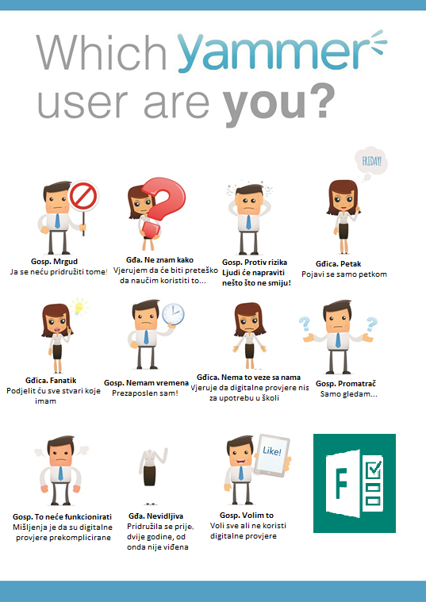

Slide 25
PITANJA?

